Slide 1

Устный счет в пределах 10
Составитель:
Бердышева С.А.

Slide 2
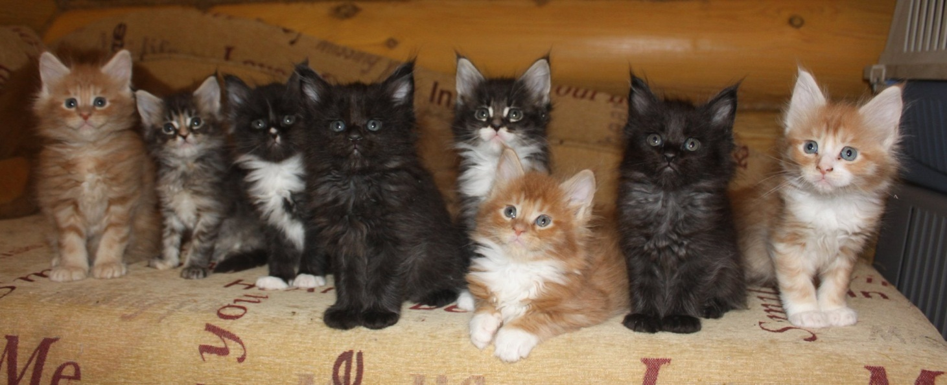
Задачи в стихах.
Семь малюсеньких котят-
Что дают им-все едят.
А один сметаны просит.
Сколько же котяток?

Slide 3
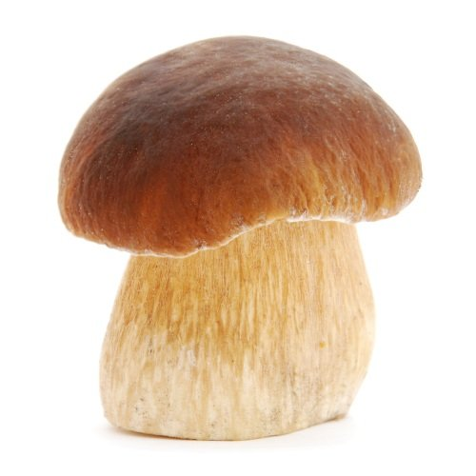

Задачи в стихах.
Белка сушит на веревке
Два грибка и три морковки.
Прибежал хорек, утащил грибок.
Съел зайчонок две морковки.
Что осталось на веревке?

Slide 4

Какие цифры могут сказать про себя: «Повернешь меня вверх (вниз) головой – и стану цифрой я другой»?

Slide 5
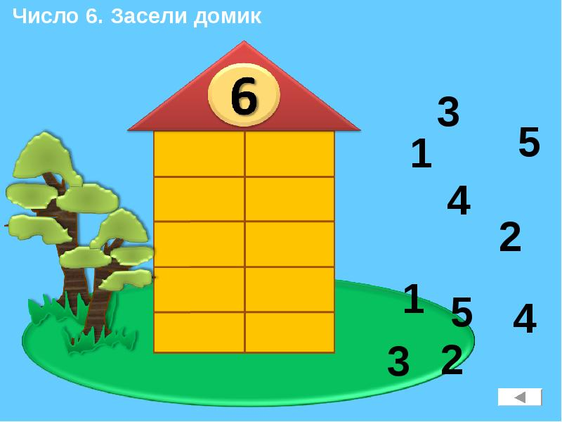
Состав числа 6 и 9
3
3
4
2
1
5
1
5
4
2

Slide 6
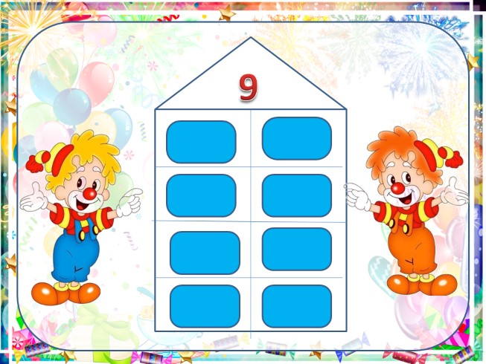
8
1
4
5
6
3
2
7

Slide 7

Решите примеры
5+3=8 10-2=8 6+3=9
6-4=2 6+4=10 3+3=6
7+1=8 10-5=5 9-5=4

Slide 8
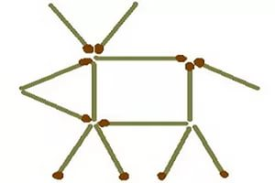
Выложите картинку из счетных палочек.

Slide 9

Молодцы!!!

